Slide 1

Modelos Atómicos
Modelos Atómicos © 2026 Pedro Antonio Llerenas Mendoza CC BY-NC

Slide 2





Contenidos
1·
8·
Modelo de Bohr
Introducción
9·
Modelo de Sommerfeld
2·
Conceptos Clave
3·
¿Qué es un Modelo Atómico?
10·
Modelo de Schrödinger
4·
Modelo de Demócrito
11·
Modelo de Heisenberg
5·
Modelo de Dalton
12·
Modelo de Chadwick
6·
Modelo de Thomson
13·
Conclusion
7·
Modelo de Rutherford
14·
Fuentes Bibliograficas

Slide 3
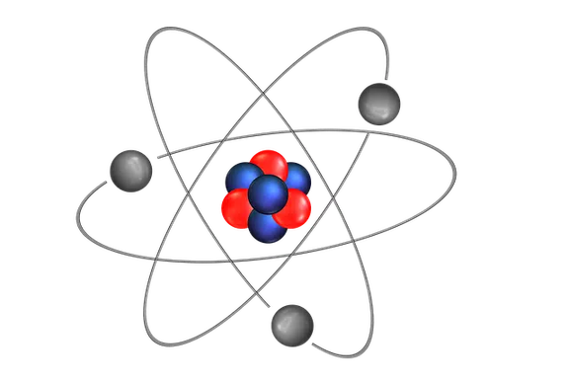
Introducción
En esta presentación se explica que es un Modelo Atómico, las representaciones que ha tenido con el paso del tiempo e ideas postuladas por los fisicos, matematicos o quimicos sobre el modelo atómico que propusieron.

Slide 4
Conceptos Clave
Átomo: Unidad básica de la materia, formada por protones, neutrones y electrones.
Protón: Partícula subatómica con carga positiva que se encuentra en el núcleo del átomo.
Neutrón: Partícula subatómica sin carga eléctrica, también ubicada en el núcleo.
Electrón: Partícula subatómica con carga negativa que se mueve alrededor del núcleo.
Órbita: Trayectoria que siguen los electrones alrededor del núcleo.
Onda: Perturbación que transporta energía sin transportar materia.
Partícula: Unidad pequeña de materia.
Partícula subatómica: Partículas más pequeñas que el átomo (protón, electrón y neutrón).

Slide 5
Conceptos Clave
Núcleo atómico: Parte central del átomo donde se concentran protones y neutrones.
Espectro de emisión: Conjunto de líneas de luz que emite un átomo cuando sus electrones cambian de nivel de energía.
Radioactividad: Proceso en el cual los núcleos atómicos inestables liberan energía y partículas.
Vacío: Espacio sin materia, sin partículas ni aire.
Nube de puntos: Representación de posiciones probables de electrones alrededor del núcleo.
Ionización: Proceso en el que un átomo gana o pierde electrones, formando un ion.
Número cuántico: Valores que describen las propiedades y estados de los electrones en un átomo.

Slide 6
Conceptos Clave
Configuración electrónica: Distribución de electrones de un átomo en diferentes niveles y orbitales.
Molécula: Conjunto de átomos unidos químicamente que forman una sustancia con propiedades definidas.
Espectro Atómico: Conjunto de radiaciones electromagnéticas que un átomo puede emitir o absorber.

Slide 7
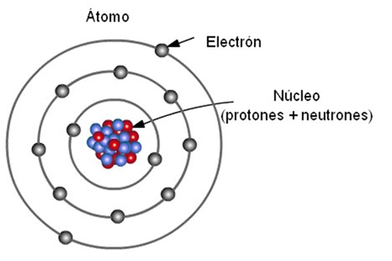
¿Qué es un Modelo Atómico?
Un modelo atómico es una representación teórica del átomo que busca explicar su estructura interna y el comportamiento de sus partículas subatómicas: protones, neutrones y electrones.
Con el paso del tiempo, estos modelos han ido evolucionando, cada uno corrigiendo las limitaciones del anterior y ofreciendo una visión más exacta y detallada de la materia.

Slide 8
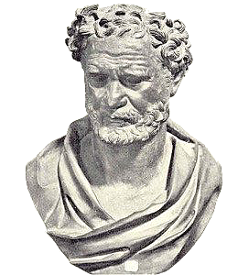

Modelo de Demócrito
El modelo atómico de Demócrito fue el primer intento de explicar cómo está formada la materia. Este filósofo griego propuso, alrededor del año 460 a. C., que todo lo que existe está compuesto por partículas muy pequeñas llamadas átomos. Según su teoría, los átomos eran eternos, indivisibles, homogéneos, incompresibles e invisibles.

Slide 9
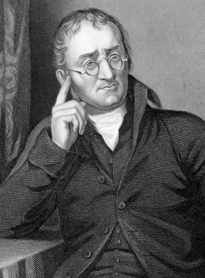
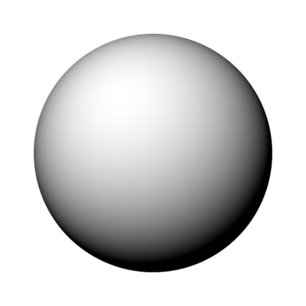
Modelo de Dalton
El modelo atómico de John Dalton fue propuesto entre 1803 y 1807 y representó uno de los avances más importantes en la teoría atómica.
Según este modelo, los átomos no pueden crearse ni destruirse, sino que únicamente se combinan entre sí durante las reacciones químicas para formar compuestos.
Además, sostuvo que los átomos de un mismo elemento son iguales entre sí.

Slide 10
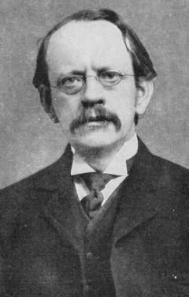

Modelo de Thomson
El modelo atómico de J. J. Thomson fue propuesto en 1904 después del descubrimiento del electrón. En este modelo, Thomson describió al átomo como una esfera con carga positiva en la que los electrones estaban incrustados en su interior. La carga positiva compensaba la carga negativa de los electrones, lo que hacía que el átomo fuera eléctricamente neutro.
Debido a la manera en que imaginó la distribución de los electrones, este modelo recibió el nombre de “modelo del pudín de pasas”.

Slide 11
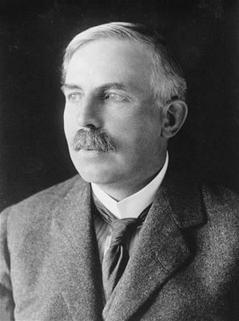
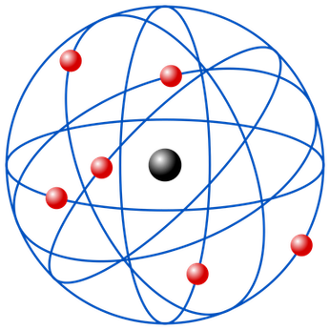
Modelo de Rutherford
El modelo atómico de Ernest Rutherford fue propuesto en 1911 a partir de su experimento de la lámina de oro. Gracias a este experimento, Rutherford descubrió que la mayor parte de la masa del átomo se concentra en una pequeña región central llamada núcleo. También estableció que el núcleo posee carga positiva y está formado por protones.

Slide 12
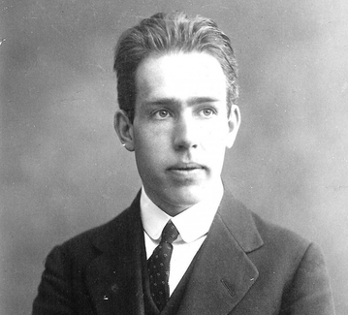
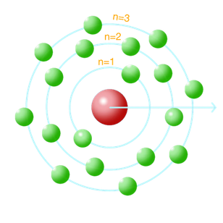
Modelo de Bohr
El modelo atómico de Niels Bohr fue propuesto en 1913 y permitió explicar de manera más precisa los espectros de emisión de los átomos, especialmente el del hidrógeno. Bohr planteó que los electrones no podían moverse libremente alrededor del núcleo, sino que estaban limitados a niveles de energía específicos o cuantizados. Cada nivel de energía correspondía a una órbita circular permitida alrededor del núcleo.

Slide 13
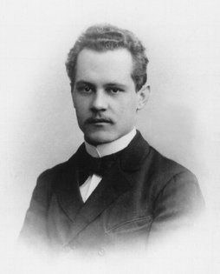
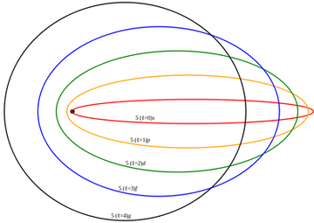
Modelo de Sommerfeld
El modelo atómico de Arnold Sommerfeld fue propuesto en 1916 como una mejora del modelo de Bohr. Sommerfeld buscó corregir algunas de las limitaciones del modelo anterior e incorporó ideas relacionadas con la teoría de la relatividad de Albert Einstein.
En este modelo, los electrones podían desplazarse alrededor del núcleo no solo en órbitas circulares, sino también en órbitas elípticas.

Slide 14
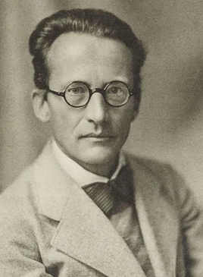
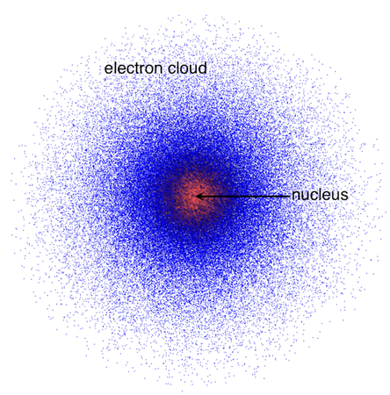

Modelo de Schrödinger
El modelo atómico de Erwin Schrödinger fue propuesto en 1926 y marcó el inicio del modelo mecánico cuántico del átomo. Este modelo se basa en la ecuación de Schrödinger, que describe el comportamiento de los sistemas cuánticos y permite explicar con mayor precisión el movimiento de los electrones, así como la estructura de átomos y moléculas.

Slide 15
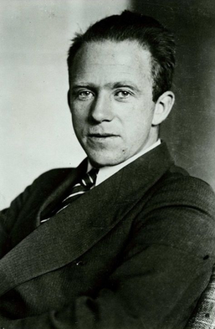
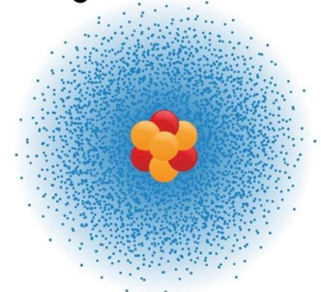
Modelo de Heisenberg
El modelo atómico de Werner Heisenberg fue propuesto en 1927 y se fundamenta en el principio de incertidumbre. Este principio establece que no es posible conocer al mismo tiempo y con total precisión la posición y el momento lineal de un electrón. A partir de esta idea, Heisenberg cambió la manera de entender el comportamiento de las partículas subatómicas.

Slide 16
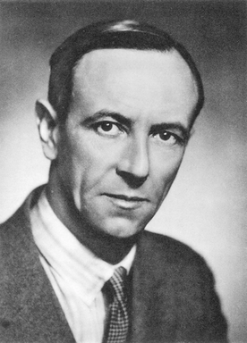
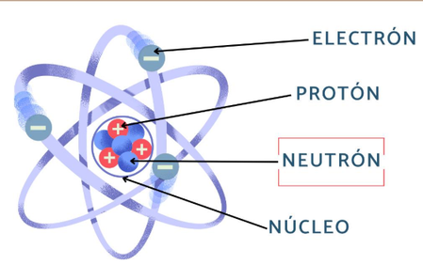
Modelo de Chadwick
El modelo atómico de James Chadwick fue propuesto en 1932 después del descubrimiento del neutrón, un hallazgo que permitió comprender con mayor precisión la estructura del núcleo atómico y marcó un gran avance en la física nuclear.

Slide 17


Conclusión
Los modelos atómicos tienen la función de representar de manera teórica la estructura y el comportamiento del átomo. A lo largo del tiempo diversos físicos, químicos y matemáticos han aportado ideas e investigaciones que permitieron mejorar estos modelos y comprender cada vez más cómo está compuesto el átomo.
Conocer los modelos atómicos es interesante porque muestra cómo la ciencia evoluciona de manera constante para dar respuesta a preguntas que la humanidad se ha planteado desde hace siglos.

Slide 18
Fuentes Bibliográficas
Encyclopaedia Britannica. (s.f.). Atom. Encyclopaedia Britannica. https://www.britannica.com/science/atom
Chemistry Learner. (s.f.). Thomson atomic model. Chemistry Learner. https://www.chemistrylearner.com/thompson-atomic-model.html
Euston96. (s.f.). Modelo atómico de Demócrito. Euston96. https://www.euston96.com/modelo-atomico-democrito/
Humanidades.com. (s.f.). Modelo atómico de Dalton. Humanidades.com. https://humanidades.com/modelo-atomico-de-dalton/
Energía Nuclear. (s.f.). Modelo atómico de Sommerfeld. Energía Nuclear. https://energia-nuclear.net/es/atomo/modelos-atomicos/sommerfeld
Concepto.de. (s.f.). Evolución del modelo atómico. Concepto.de. https://concepto.de/evolucion-del-modelo-atomico/
Wikipedia. (s.f.). Modelo atómico de Bohr. Wikipedia, la enciclopedia libre. https://es.wikipedia.org/wiki/Modelo_at%C3%B3mico_de_Bohr
Energía Nuclear. (s.f.). Modelo atómico de Bohr. Energía Nuclear. https://energia-nuclear.net/es/atomo/modelos-atomicos/bohr
Energía Nuclear. (s.f.). Modelo atómico de Schrödinger. Energía Nuclear. https://energia-nuclear.net/es/atomo/modelos-atomicos/schrodinger
Universo Actual. (s.f.). Modelo atómico de Chadwick. Universo Actual. https://universoactual.com/modelo-atomico-de-chadwick/
Concepto.de. (s.f.). Modelo atómico de Rutherford. Concepto.de. https://concepto.de/modelo-atomico-de-rutherford/
Lifeder. (s.f.). Modelo atómico de Heisenberg. Lifeder. https://www.lifeder.com/modelo-atomico-heisenberg/
Euston96. (s.f.). Modelo atómico de Heisenberg. Euston96. https://www.euston96.com/modelo-atomico-heisenberg/

